Slide 1
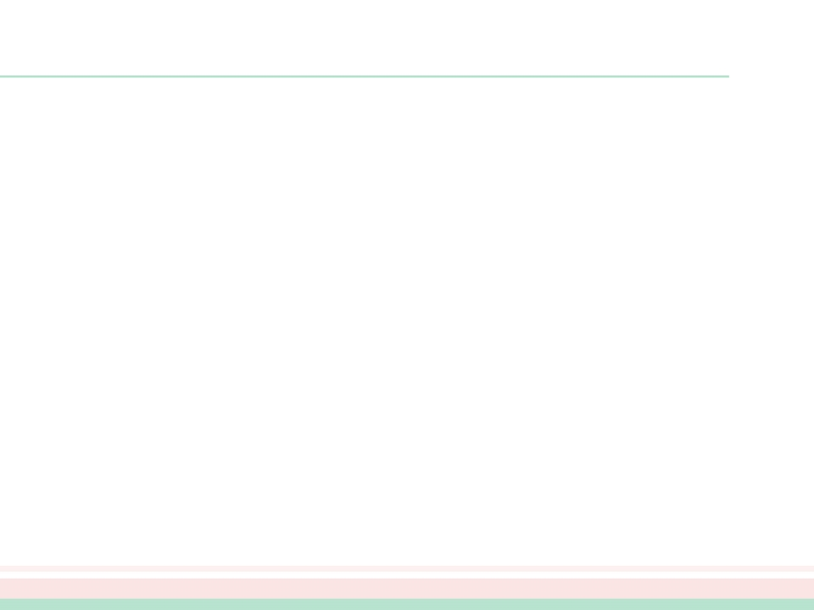
机器学习导论
(2016 春季学期 )
留
保
权
有
所
用
专
八、集成学习
主讲教师：周志华
程
课
论
导
习
学
器
机
学
大
京
南
16
20

Slide 2
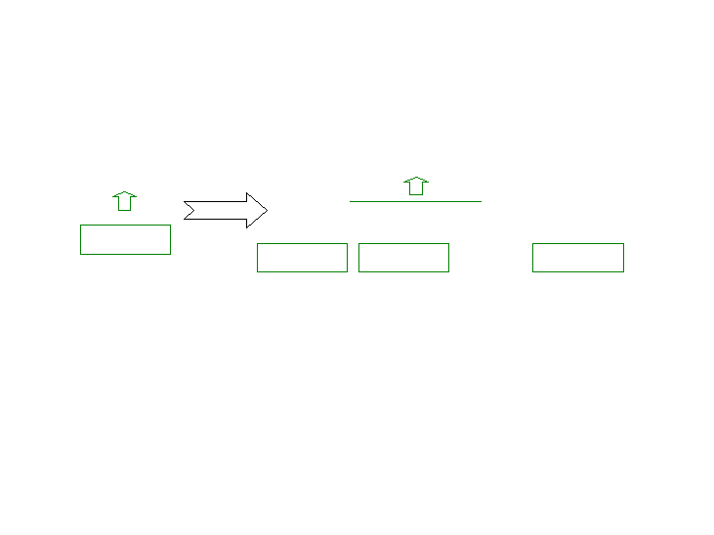
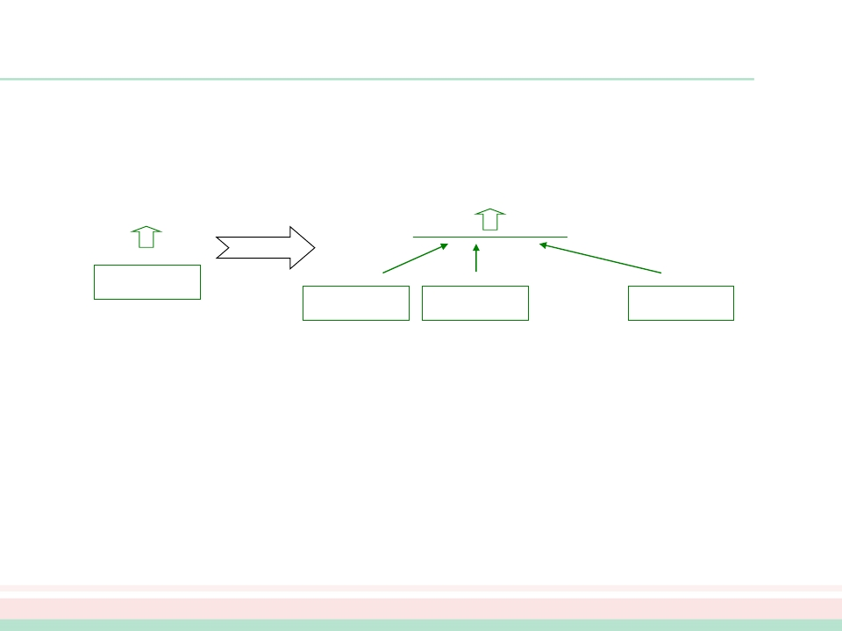


集成学习
(Ensemble learning)
留
集成学习通过构建并结合多个学习器来完成学习任务
保
权
有
Problem
… ...
Problem
所
用
专
程
Learner
课
… ...
Learner
论
Learner
Learner
导
习
学
器
❐ 同质(homogeneous)集成：集成中只包含同种类型的“个体学习器”
相应的学习算法称为“基学习算法” (base learning algorithm)
个体学习器亦称“基学习器” (base learner)
❐ 异质 (heterogeneous)集成：个体学习器由不同的学习算法生成
不存在“基学习算法”
机
学
大
京
南
16
20

Slide 3
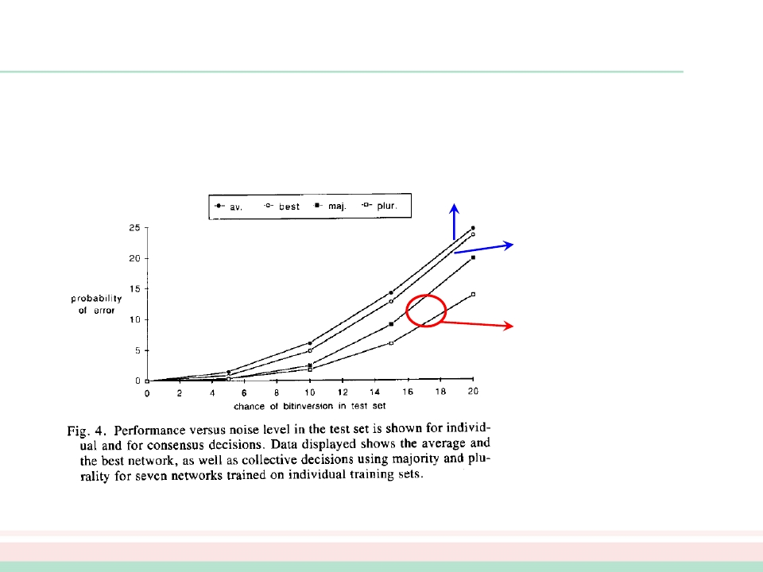
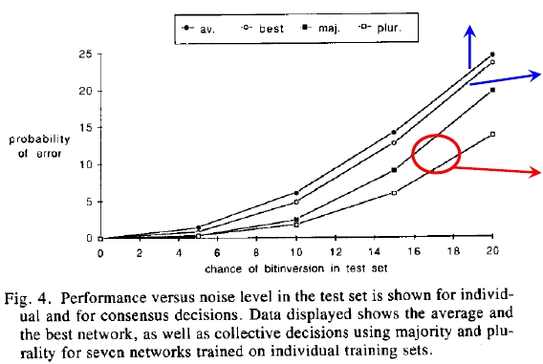
Why Ensemble?
集成的泛化性能通常显著优于单个学习器的泛化性能
留
保
权
有
所
一个观察：
误差（曲线
越低越好）
[Hansen & Salamon, TPAMI90]
一组神经网络的平均性能
选择最优神经网络
两种简单的神经网络
集成方法
用
专
程
课
论
导
习
学
器
机
学
大
京
南
16
20

Slide 4
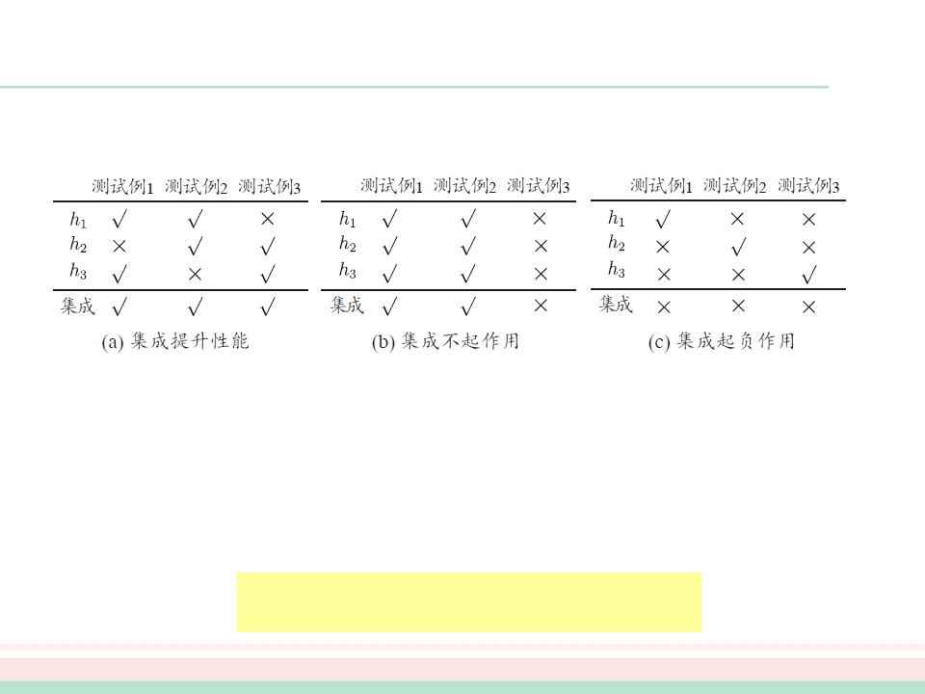
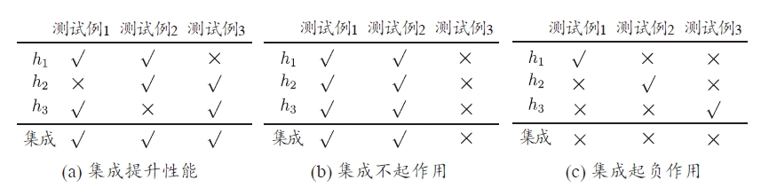
如何得到好的集成？
留
保
权
有
所
用
专
程
课
论
导
习
学
器
令个体学习器 “好而不同”
机
学
大
京
现实各类机器学习、数据挖掘应用中，广泛使用集成学习技术
南
16
20
想获胜，用集成

Slide 5
很多成功的集成学习方法
▪ 序列化方法
留
保
权
• AdaBoost
• GradientBoost
• LPBoost
• … …
▪ 并行化方法
[Freund & Schapire, JCSS97]
[Friedman, AnnStat01]
[Demiriz, Bennett, Shawe-Taylor, MLJ06]
有
所
用
专
程
课
论
导
习
学
• Bagging
• Random Forest
• Random Subspace
• … …
器
机
[Breiman, MLJ96]
[Breiman, MLJ01]
[Ho, TPAMI98]
学
大
京
南
16
20

Slide 6
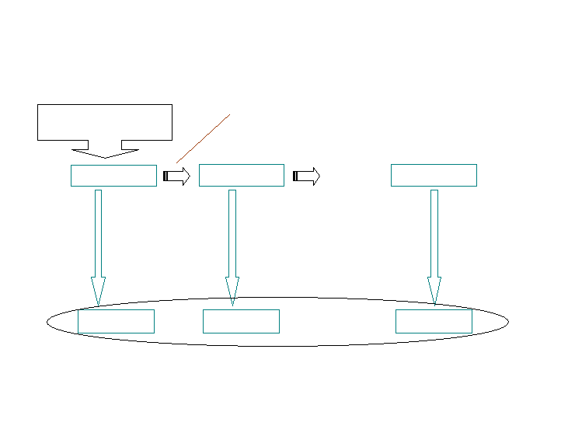
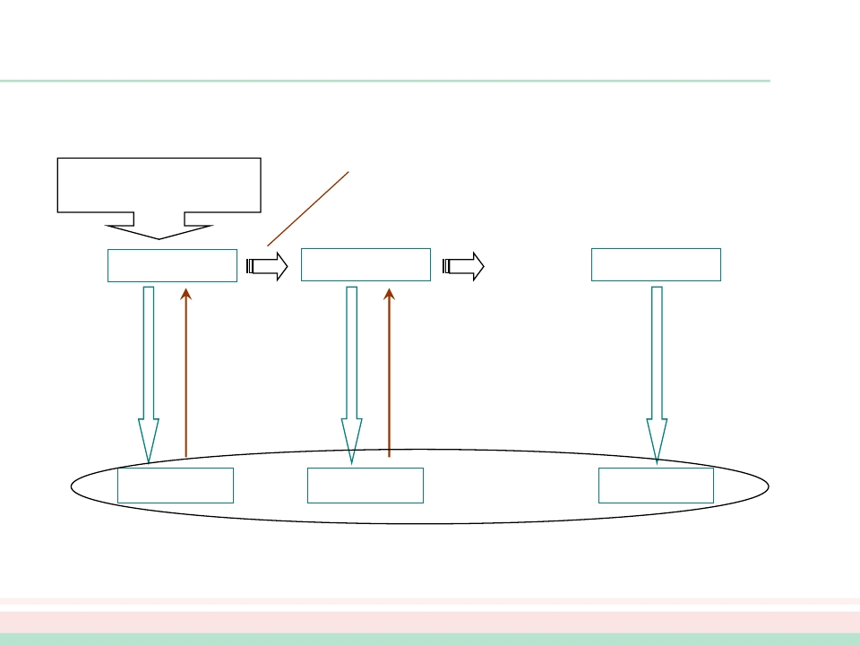
Boosting: A flowchart illustration
training instances that are wrongly predicted
留
保
权
by Learner1 will play more important roles in
the training of Learner2
Original training set
有
所
用
专
Data set 1
Data set 2
程
… ...
Data set T
课
论
导
习
学
… ...
器
机
学
大
Learner1
京
Learner2
… ...
LearnerT
南
16
20
weighted combination

Slide 7
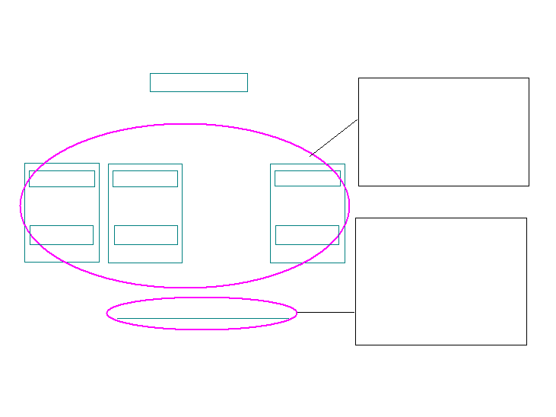
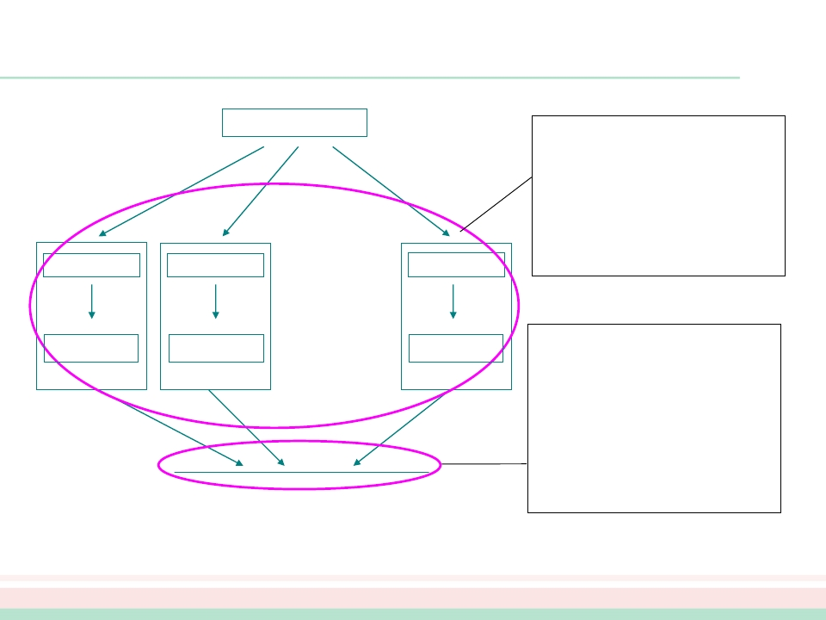
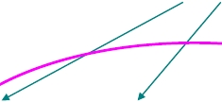
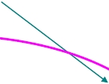


Bagging
留
Data set
0
保
bootstrap a set of learners
权
有
generate many data sets from
the original data set through
bootstrap sampling (random
sampling with replacement), then
train an individual learner per
data set
… ...
所
用
专
程
Data set
1
Data set
2
课
Data set
n
论
… ...
导
习
voting for classification
Learner1
Learner2
学
Learnern
器
the output is the class label
receiving the most number of
votes
机
学
… ...
大
averaging for regression
the output is the average output of
the individual learners
京
南
16
20

Slide 8
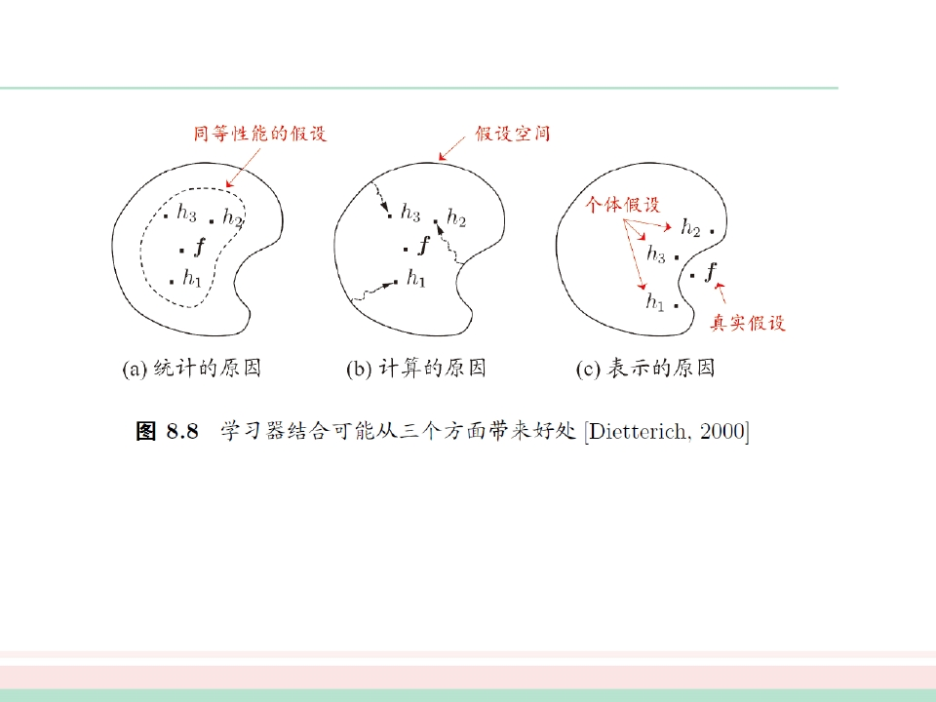
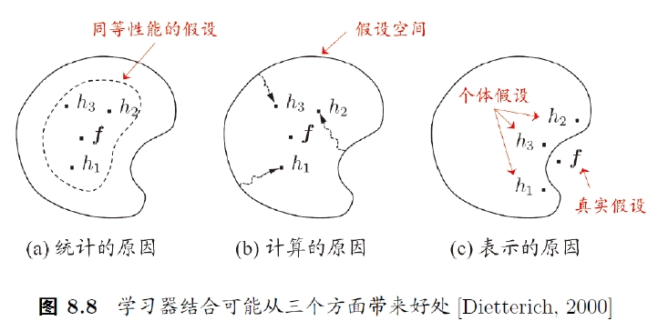
学习器结合
留
保
权
有
所
用
专
程
课
论
导
习
学
器
机
学
大
❐ 平均法
• 简单平均法
• 加权平均法
❐ 学习法
常用结合方法：
❐ 投票法
• 绝对多数投票法
• 相对多数投票法
• 加权投票法
京
南
16
20

Slide 9
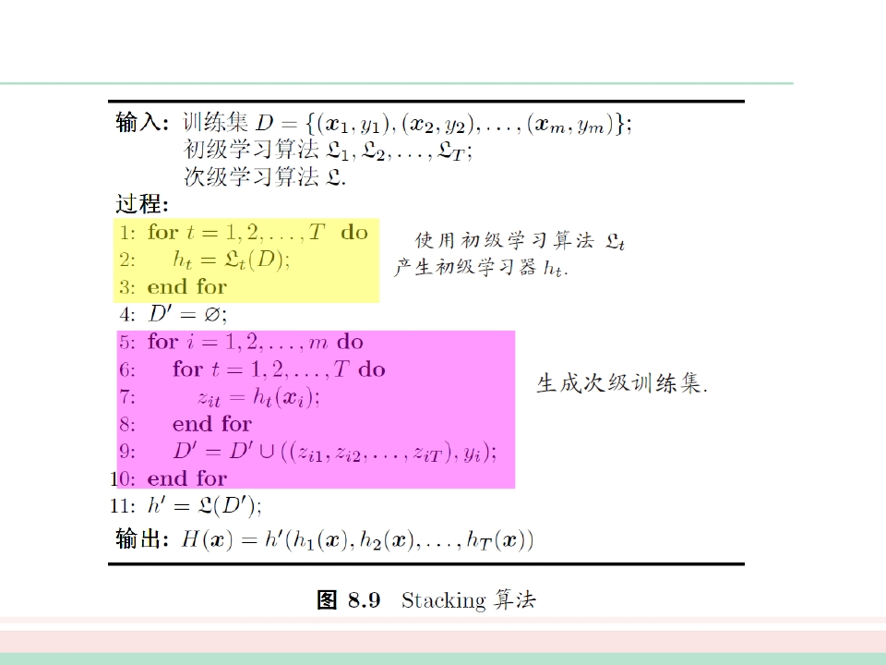
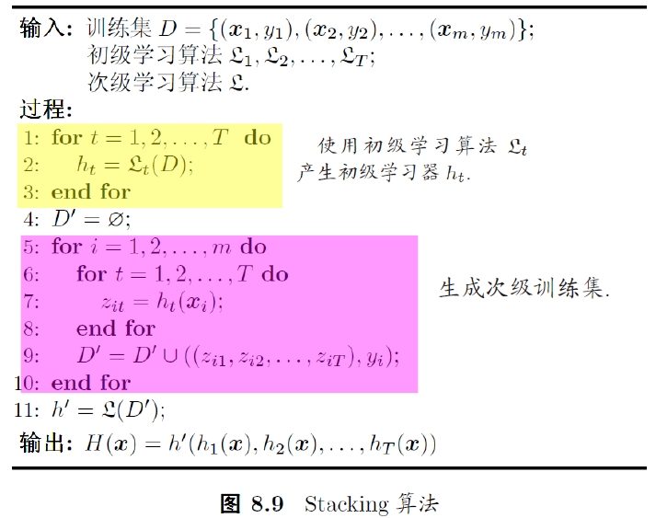
Stacking
留
保
权
有
所
用
专
程
课
论
导
习
学
器
机
学
大
京
南
16
20

Slide 10
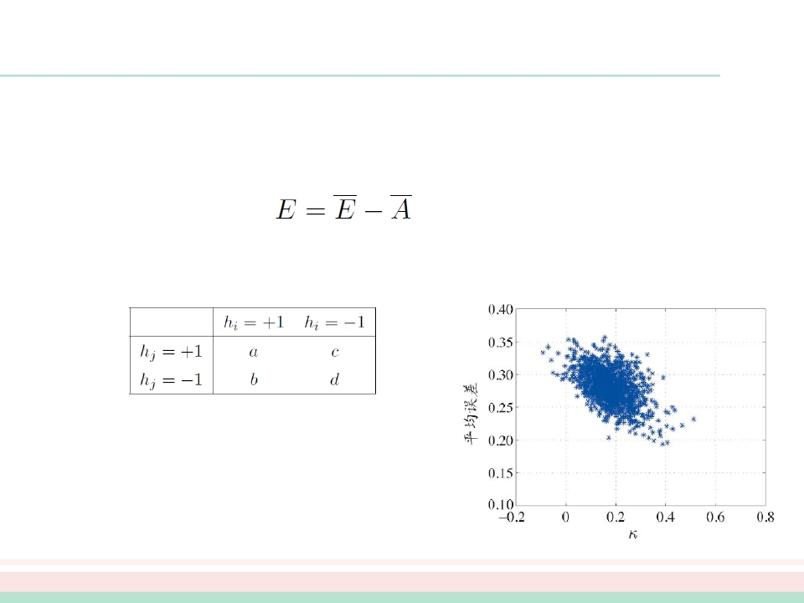

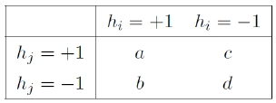
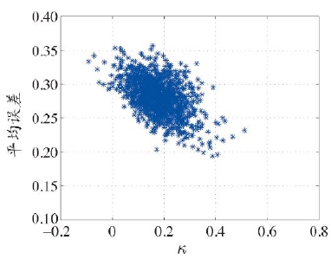
多样性
“多样性”(diversity) 是集成学习的关键
留
保
误差-分歧分解
多样性度量
权
(error-ambiguity decomposition):
有
所
用
专
程
课
一般通过两分类器的预测结果列联表定义
κ-误差图
论
导
习
学
器
机
•
•
•
•
学
不合度量 (disagreement measure)
相关系数 (correlation coefficient)
Q-统计量 (Q-statistic)
κ-统计量 （κ-statistic）
大
京
南
16
20
• … …
每一对分类器作为图中的一个点

Slide 11
多样性增强常用策略
❐ 数据样本扰动
• 例如 Adaboost 使用 重要性采样、Bagging 使用自助采样
留
保
权
有
所
•
注意：对“不稳定基学习器” (如决策树、神经网络等 ) 很有效
用
不适用于“稳定基学习器” （如线性分类器、SVM、朴素贝叶斯等）
❐ 输入属性扰动
专
程
课
论
• 例如 随机子空间
导
(Random Subspace)
习
学
器
机
❐ 输出表示扰动
• 例如 输出标记随机翻转、分类转回归、 ECOC
❐ 算法参数扰动
学
大
京
南
16
20

Slide 12
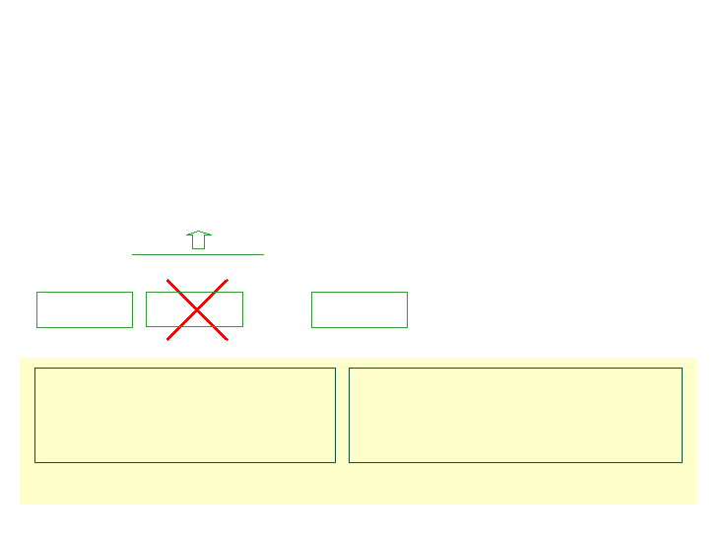
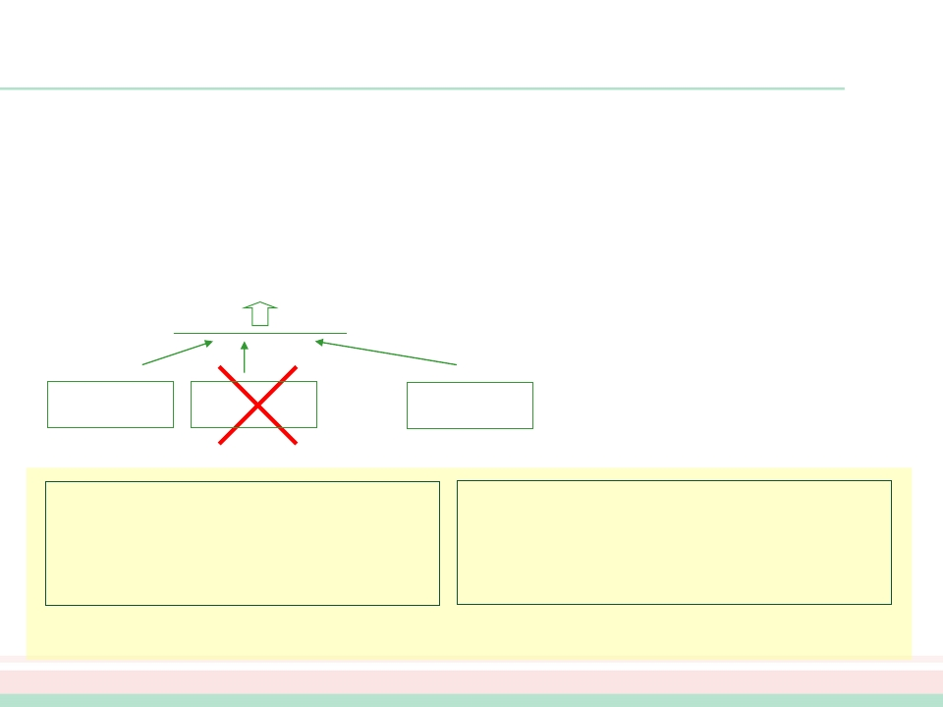
“越多越好”？
选择性集成
(selective ensemble):
留
保
权
给定一组个体学习器，从中选择一部分来构建集成，经常会比使
用所有个体学习器更好 (更小的存储/时间开销，更强的泛化性能)
有
所
用
Problem
专
程
选择过程需考虑个体 性能 与 多样性 /互补性
课
论
… ...
Learner … ...
导
仅选出“精度最高的”通常不好！
习
Learner
学
Learner
器
机
学
大
集成修剪 (ensemble pruning)
[Margineantu & Dietterich, ICML’97]
较早出现，针对序列型集成
减小集成规模 、降低泛化性能
选择性集成 [Zhou, et al, AIJ 02] 稍晚，
针对并行型集成， MCBTA (Many could
be better than all)定理
减小集成规模 、增强泛化性能
京
南
16
20
目前“集成修剪”与“选择性集成”基本被视为同义词

Slide 13
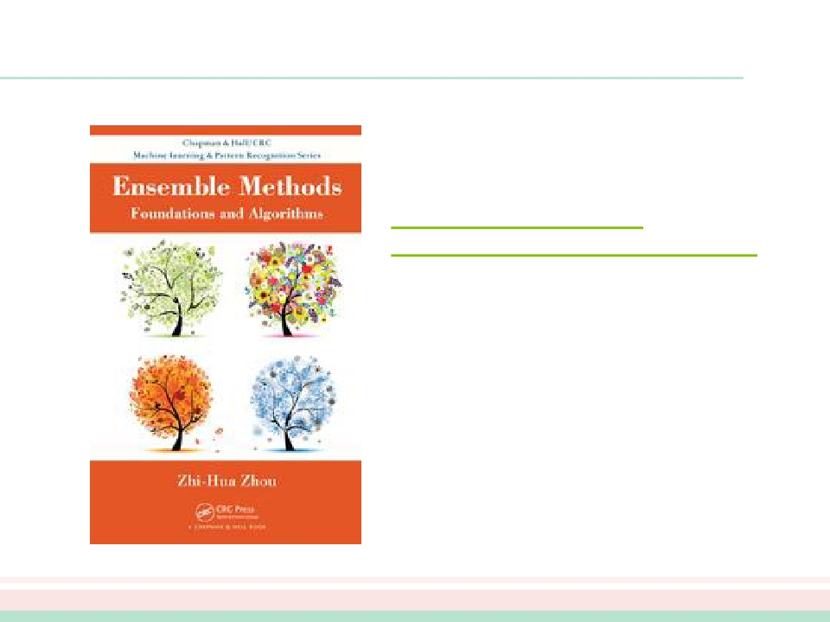
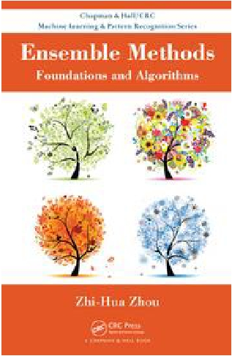
更多关于集成学习的内容，可参考：
留
保
权
有
Z.-H. Zhou.
所
用
Ensemble Methods:
专
Foundations and Algorithms,
Boca Raton, FL: Chapman &
Hall/CRC, Jun. 2012.
程
课
论
导
(ISBN 978-1-439-830031)
习
学
器
机
学
大
京
南
16
20

Slide 14
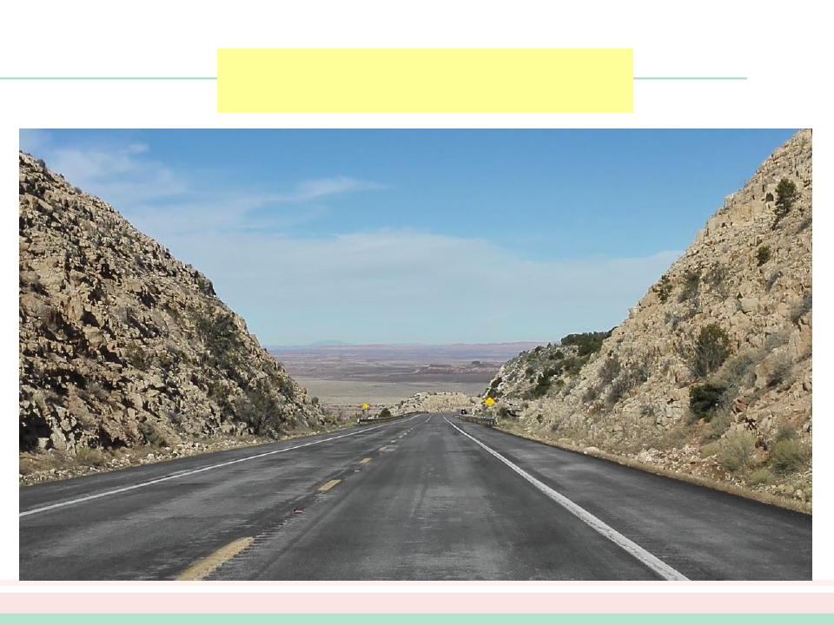
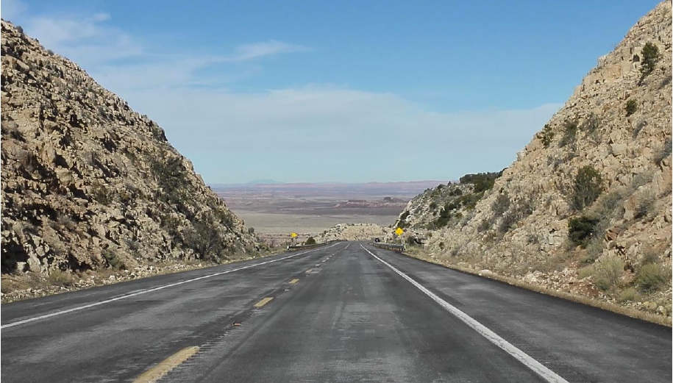
前往 ……
留
保
权
有
所
用
专
程
课
论
导
习
学
器
机
学
大
京
南
16
20

